Slide 1

Spring Framework & Spring Boot 2주차 정리
Team : SpringWave
이름 : 박경민

Slide 2

목차
1. Spring Bean Scope
- Spring Bean Scope 란?
singleton 과 prototype scope 예시
singleton 과 prototype scope 비교

Slide 3
Spring Bean Scope
Bean Scope 는 말 그대로 빈이 존재할 수 있는 범위를 뜻합니다.
스프링은 다음과 같은 다양한 스코프를 지원합니다.
싱글톤(Singleton) : 기본 스코프, 스프링 컨테이너의 시작과 종료까지 유지되는 가장 넓은 범위의 스코프입니다.
프로토타입(Prototype) : 스프링 컨테이너는 프로토타입 빈의 생성과 의존관계 주입까지만 관여하고 더는 관리하지 않는 매우 짧은 범위의 스코프입니다.
웹(web) 관련 스코프
request : 웹 요청이 들어오고 나갈 때까지 유지되는 스코프, 웹 애플리케이션에는 HTTP 요청이라는게 있는데 , Request 스코프의 경우 HTTP 요청당 객체 인스턴스 하나가 생성됩니다.
session : 동일한 사용자에서 속하는 여러 번의 요청이 같은 세션에 속해 있을 수 있습니다.
Session 스코프에 경우 사용자 HTTP 세션당 객체 인스턴스 하나가 생성됩니다.
application : 웹 애플리케이션 전체에 객체 인스턴스가 하나.
웹소켓 인스턴스당 객체 인스턴스 하나.

Slide 4
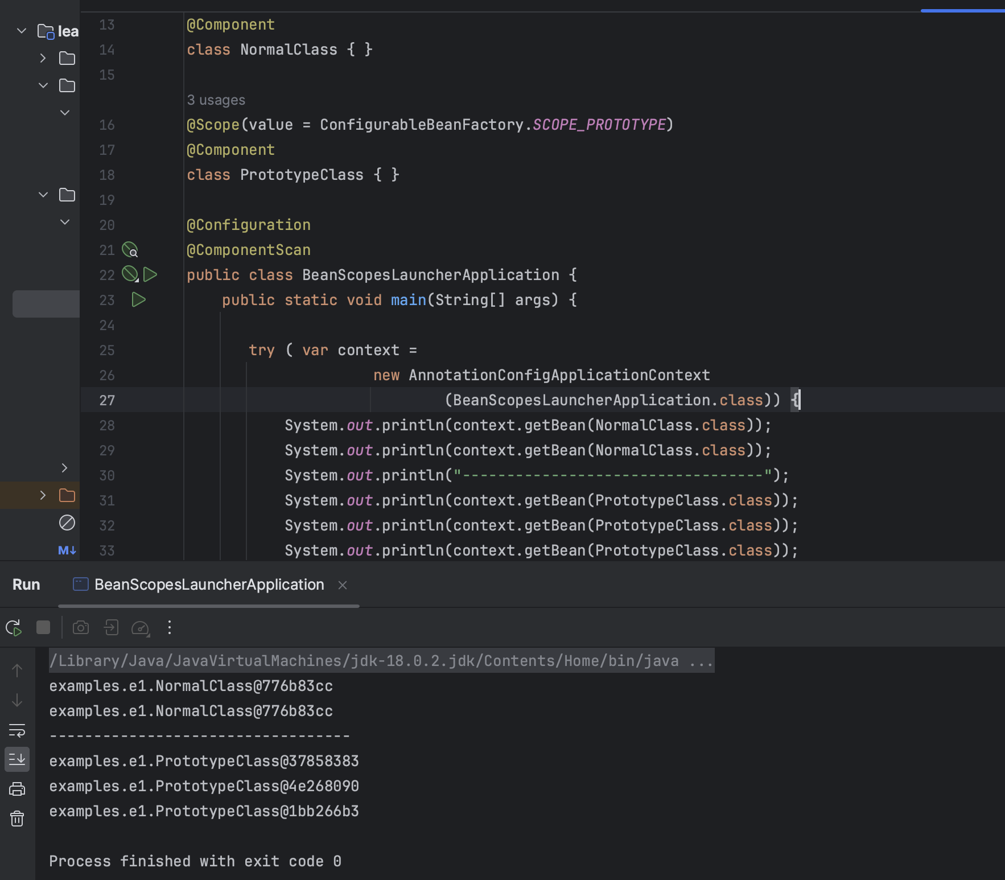
Scope( Singleton & Prototype )
1. Singletone
- 기본적으로 스프링에서 생성되는 모든 bean은 싱글톤.
싱글톤은 spring IOC 컨테이너당 객체 인스턴스가 딱 하나.
Spring IOC 컨테이너에서 같은 인스턴스를 다시 사용하고 싶다면 싱글톤 사용.
2. Prototype
- 프로토타입에서는 spring IOC 컨테이너당 객체. 인스턴스가 여러개 일 수 있음
spring 컨테이너에서 bean을 요청할 때마다 특정한 bean의
새 인스턴스를 생성

Slide 5
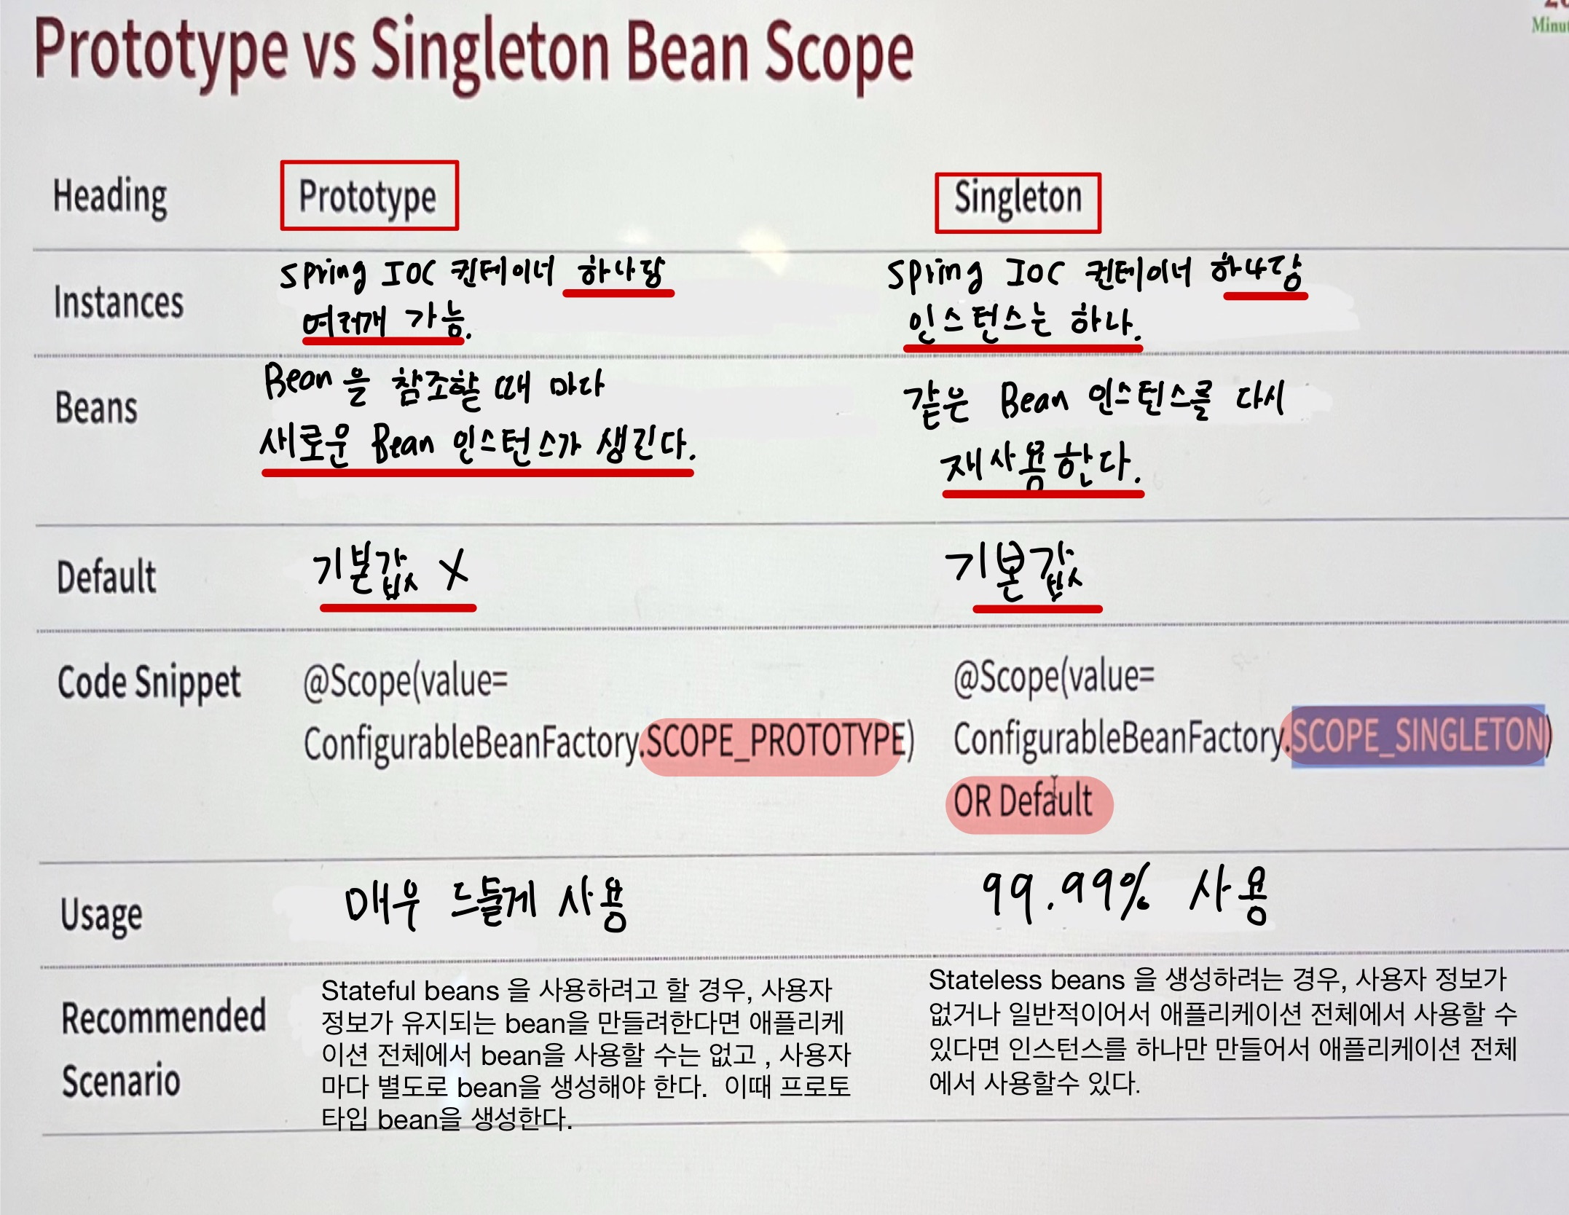
Scope( Singleton & Prototype ) 비교

